Slide 1
Linux installation with VirtualBox

Slide 2
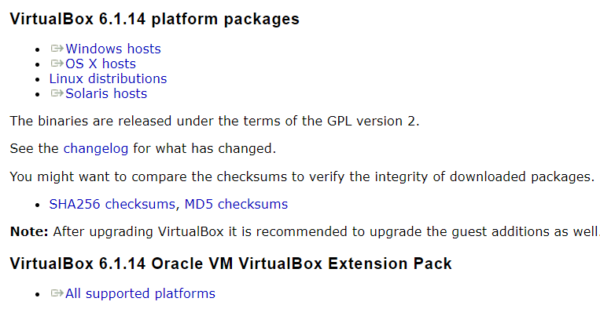
VirtualBox에 Ubuntu 18.04 LTS 설치
Ubuntu Desktop 18.04 버전 다운 받기(64-bit)
- https://releases.ubuntu.com/18.04.5/
VirtualBox platform packages 및 Extension Pack 설치
- https://www.virtualbox.org/wiki/Downloads (아래 참조)

Slide 3
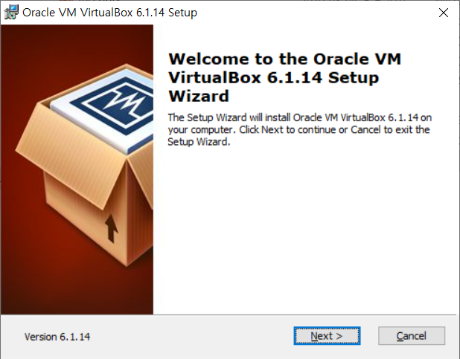
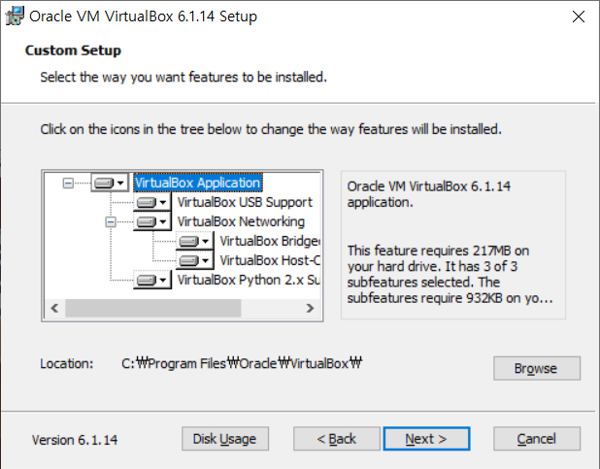
VirtualBox 설치 1

Slide 4
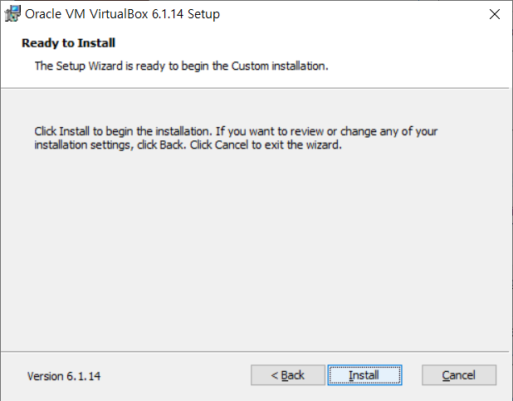
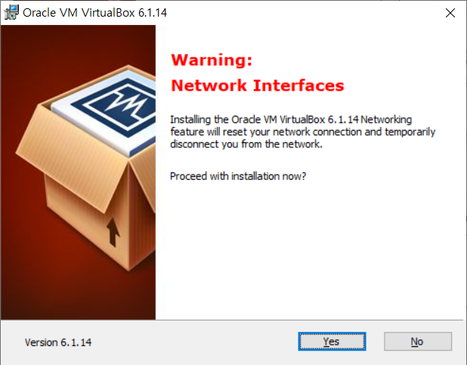
VirtualBox 설치 2

Slide 5
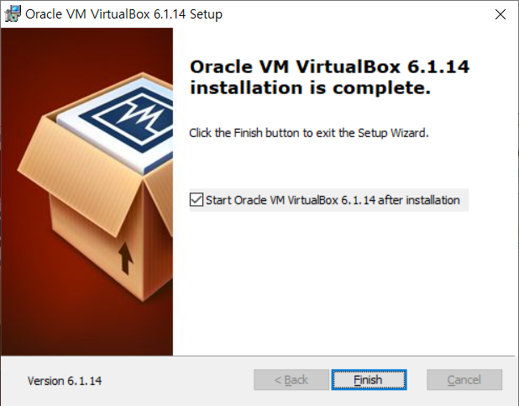
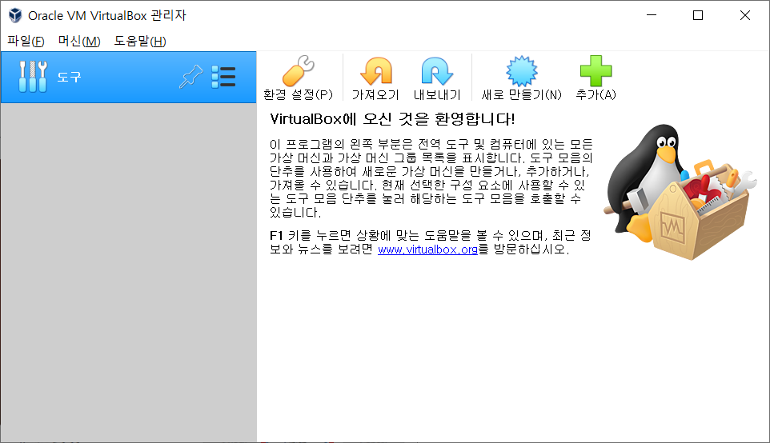
VirtualBox 설치 3
설치 완료

Slide 6
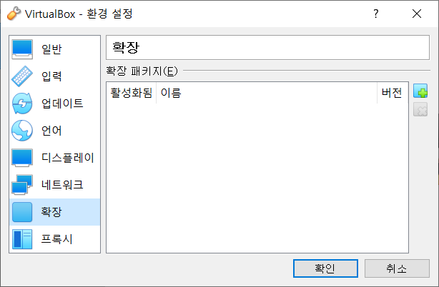
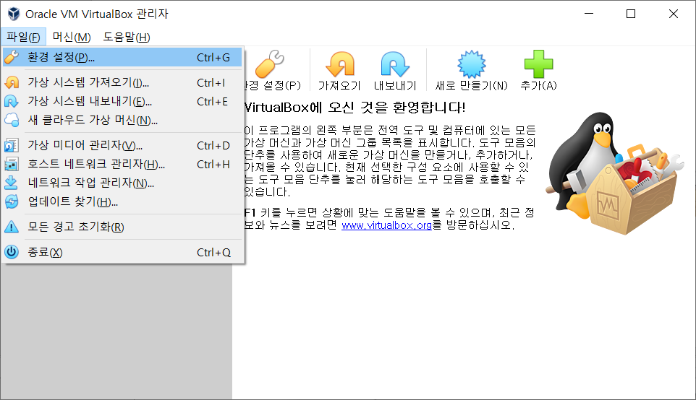
VirtualBox 설치 4

Slide 7
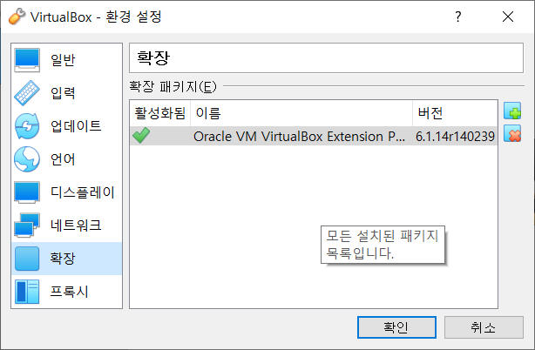
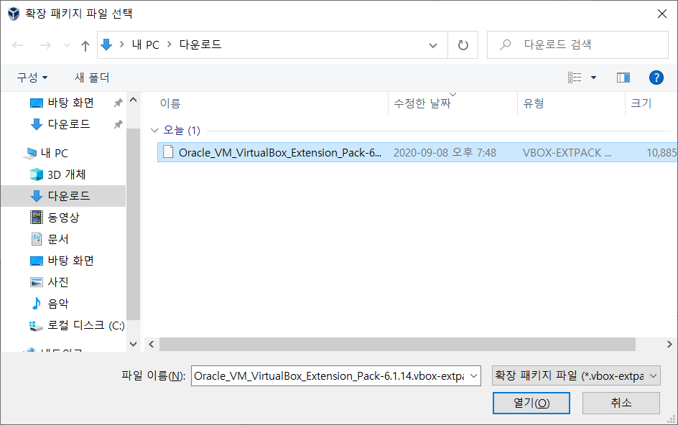
VirtualBox 설치 5
모두 설치 후 화면

Slide 8
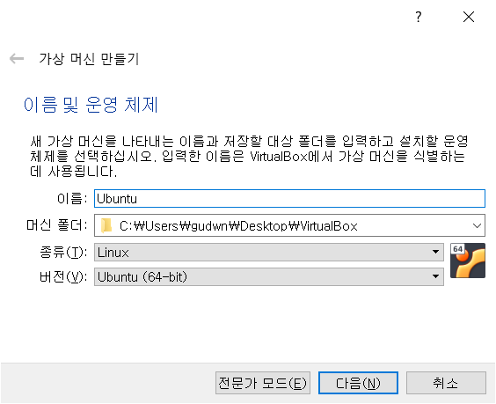
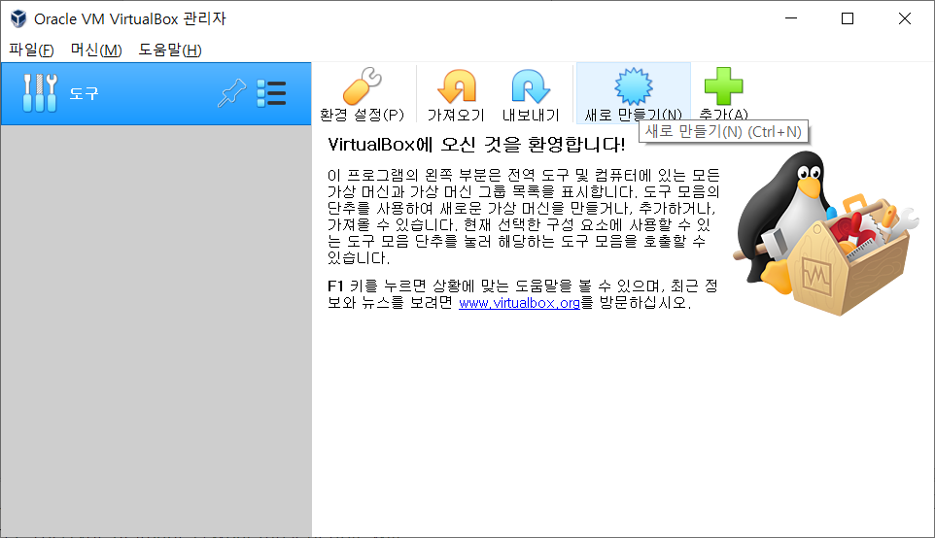
Ubuntu 설치 1
Linux – Ubuntu(64-bit)

Slide 9
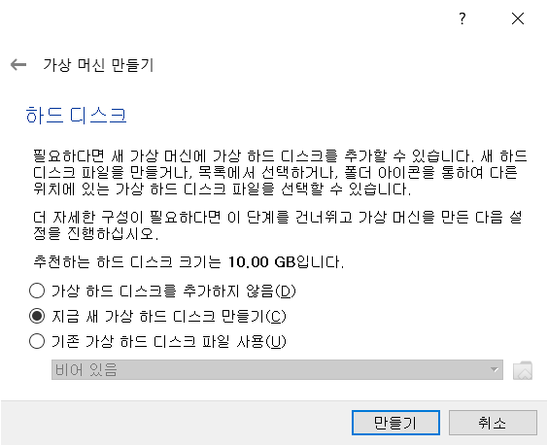
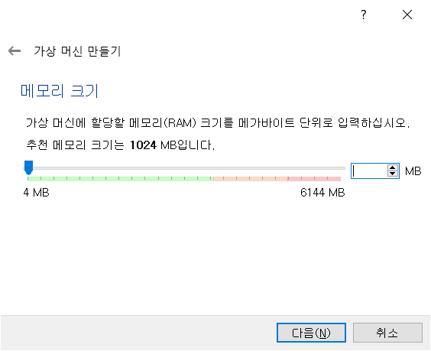
Ubuntu 설치 2
메모리 크기 설정

Slide 10
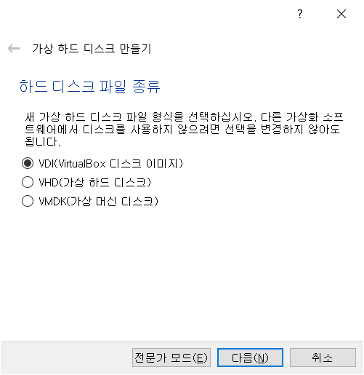
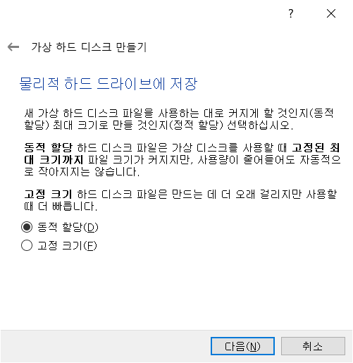
Ubuntu 설치 3
디스크 용량에 따라
유동적으로 선택

Slide 11
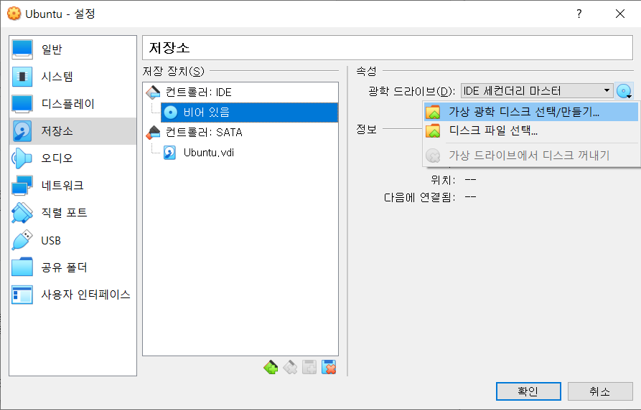
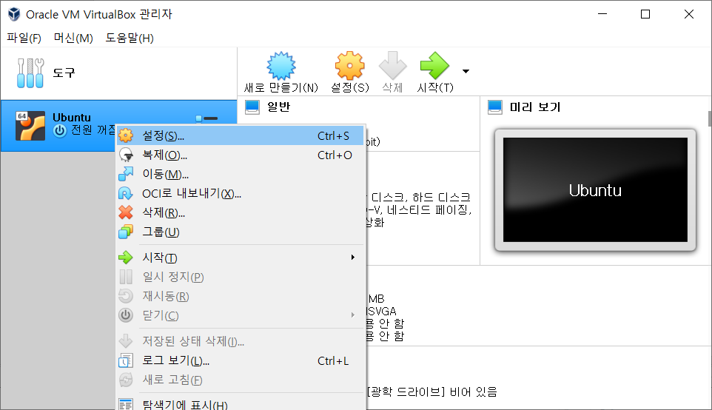
Ubuntu 설치 4

Slide 12
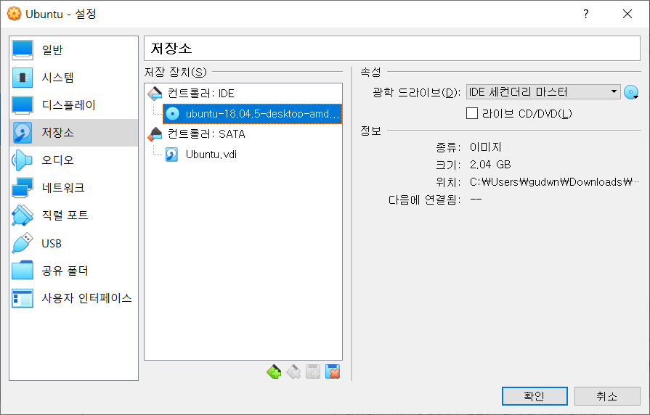
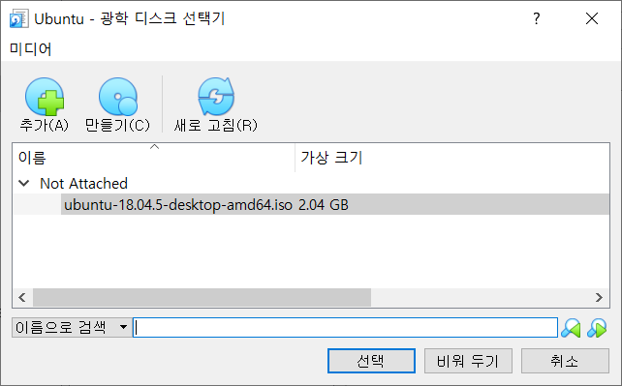
Ubuntu 설치 5

Slide 13
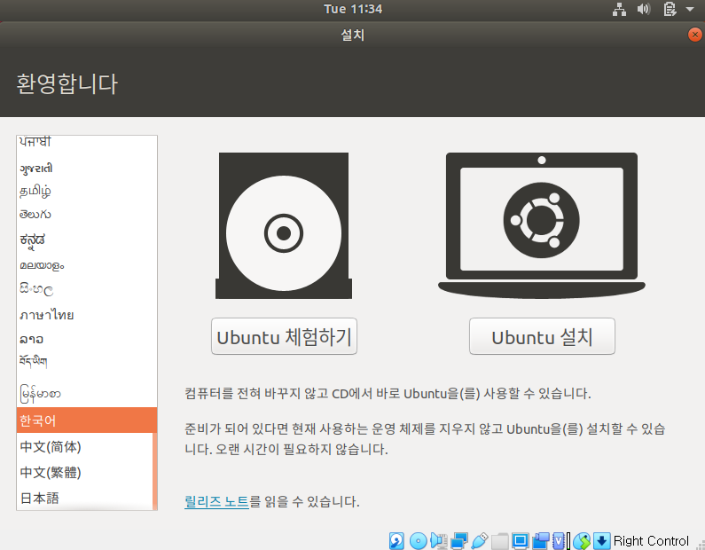
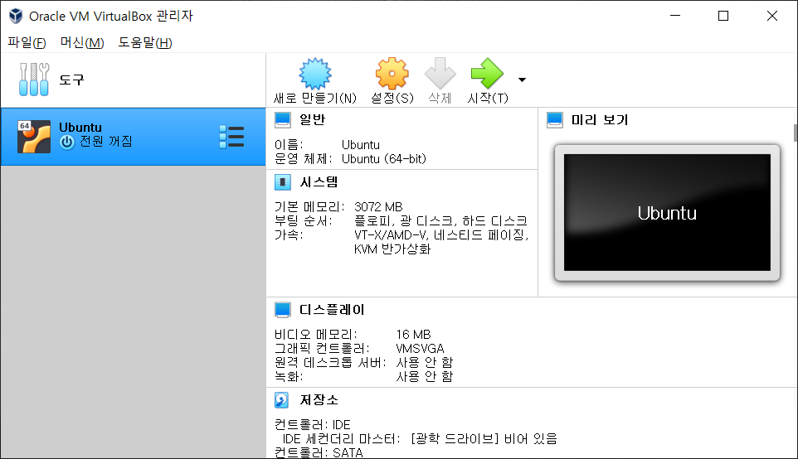
Ubuntu 설치 6

Slide 14
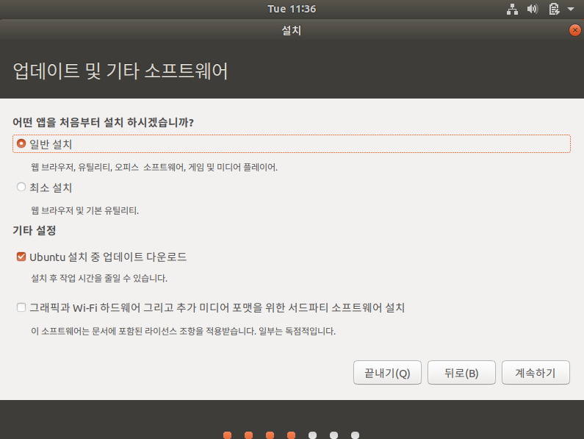
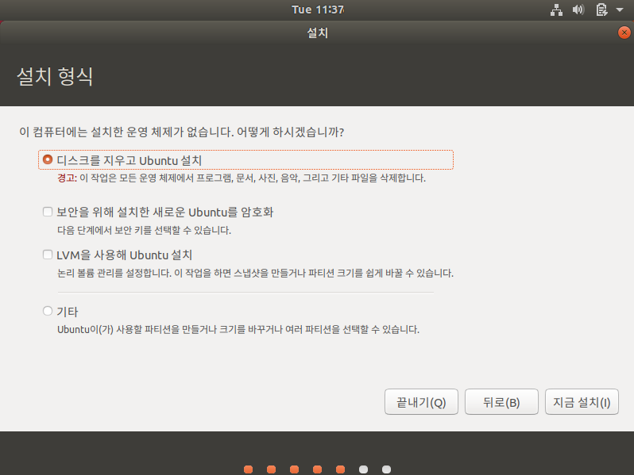
Ubuntu 설치 7

Slide 15
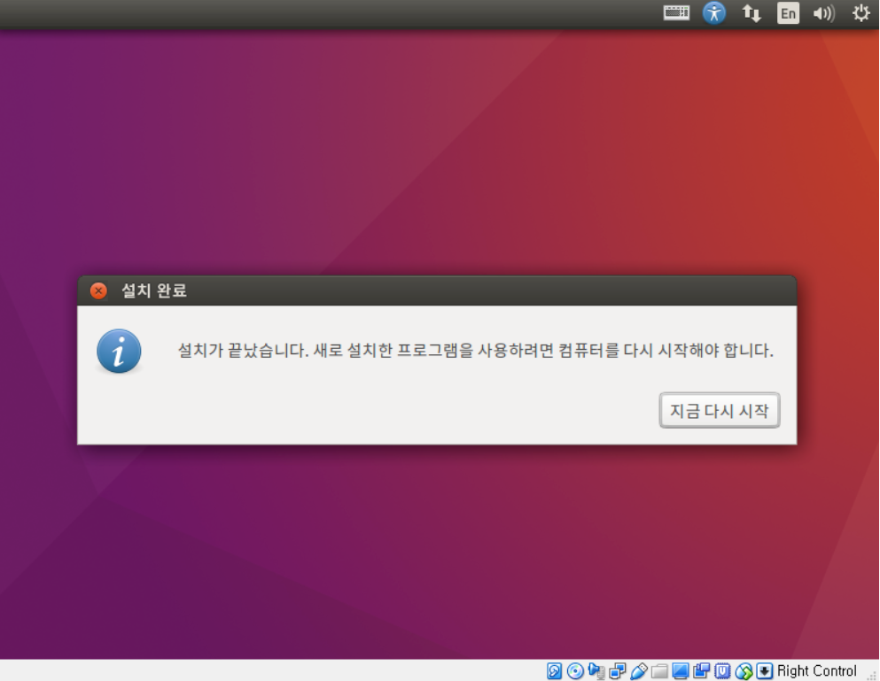
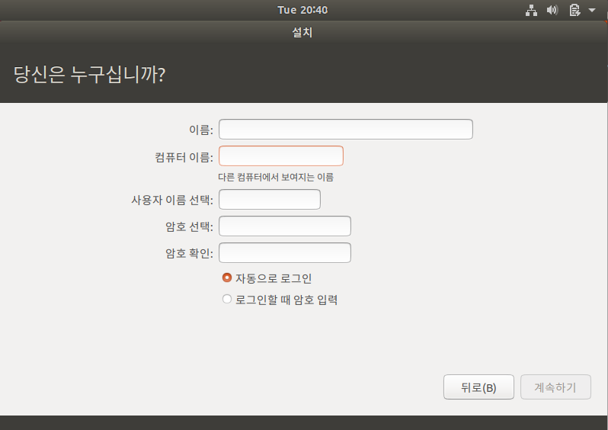
Ubuntu 설치 8
작성 후 계속하기

Slide 16
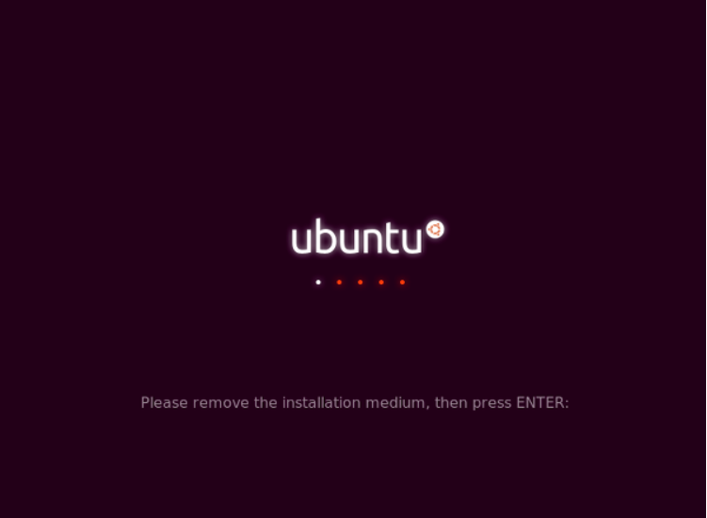
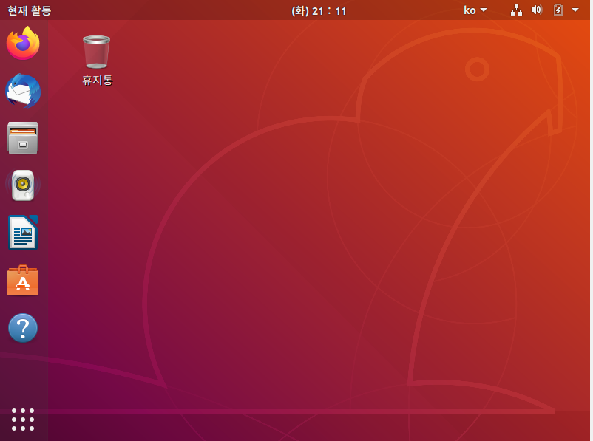
Ubuntu 설치 9
Enter 누르기
Ubuntu 설치 완료

Slide 17
설치해야 할 패키지
sudo apt install g++-multilib
sudo apt install make
sudo apt install git
sudo apt install vim

